Slide 1
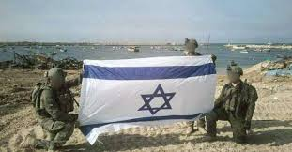
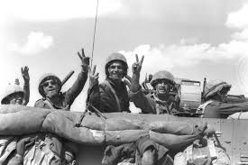
כיצד מנצחים במלחמה?
המוסר המערבי
לעומת מוסר התורה

Slide 2
שאלות מוסריות במלחמה
בסערת הקרב שבה נמצא עם ישראל, עומדים אנו בפני השאלה הבאה:
כאשר אנו הורגים במחבלים, עד כמה יש להיזהר מלפגוע בשכניהם.
האם על זה בדיוק נאמר הכלל "אוי לרשע ואוי לשכנו".
או שיש לפגוע רק במחבלים, בעוזריהם, בתומכיהם, בשמחים במעשיהם ומעודדים אותם. אך באנשים שהם "באמת" חפים מפשע, כגון תינוקות בני יומם, שאינם מודעים כלל למעשי האנשים אשר סביבתם, וכידוע הם עתידים להיות "אזרחים נאמנים ואוהבי ישראל", עליהם יש להיזהר עד כמה שניתן להימנע מפגיעה בהם.
כמו כל דבר, לפני שאנו אומרים מה דעתנו, עלינו ללמוד מה התורה אומרת בעניין, שיהיו דבריה בסיס לדיון.
נתבונן בפסוקי התורה עם פרוש רש"י בחומש:

Slide 3
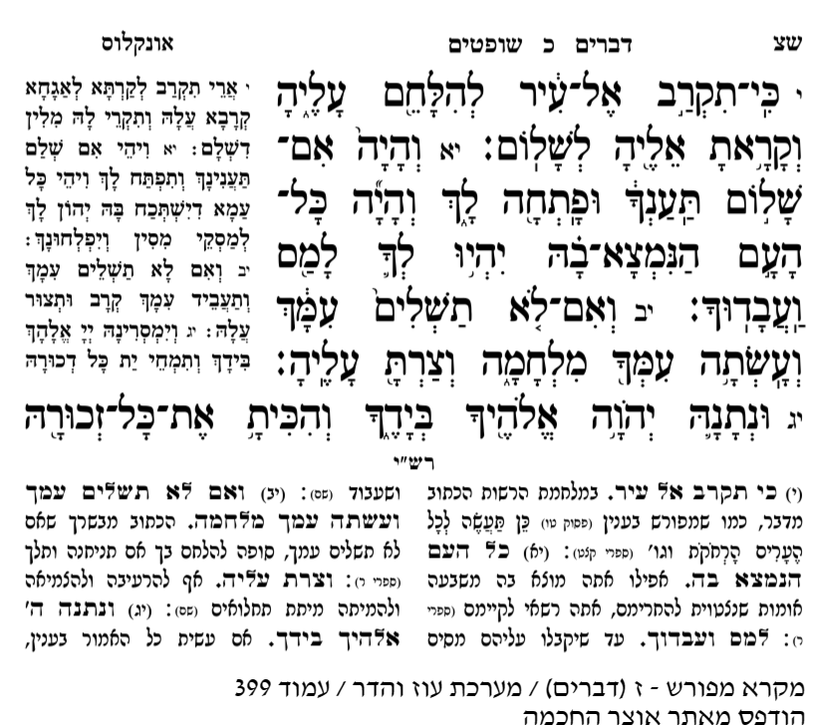
Notes:
דברים פרק כ פסוק י - יח
כִּי תִקְרַב אֶל עִיר לְהִלָּחֵם עָלֶיהָ וְקָרָאתָ אֵלֶיהָ לְשָׁלוֹם: וְהָיָה אִם שָׁלוֹם תַּעַנְךָ וּפָתְחָה לָךְ וְהָיָה כָּל הָעָם הַנִּמְצָא בָהּ יִהְיוּ לְךָ לָמַס וַעֲבָדוּךָ: וְאִם לֹא תַשְׁלִים עִמָּךְ וְעָשְׂתָה עִמְּךָ מִלְחָמָה וְצַרְתָּ עָלֶיהָ: וּנְתָנָהּ יְהֹוָה אֱלֹהֶיךָ בְּיָדֶךָ וְהִכִּיתָ אֶת כָּל זְכוּרָהּ לְפִי חָרֶב: רַק הַנָּשִׁים וְהַטַּף וְהַבְּהֵמָה וְכֹל אֲשֶׁר יִהְיֶה בָעִיר כָּל שְׁלָלָהּ תָּבֹז לָךְ וְאָכַלְתָּ אֶת שְׁלַל אֹיְבֶיךָ אֲשֶׁר נָתַן יְהֹוָה אֱלֹהֶיךָ לָךְ: כֵּן תַּעֲשֶׂה לְכָל הֶעָרִים הָרְחֹקֹת מִמְּךָ מְאֹד אֲשֶׁר לֹא מֵעָרֵי הַגּוֹיִם הָאֵלֶּה הֵנָּה: רַק מֵעָרֵי הָעַמִּים הָאֵלֶּה אֲשֶׁר יְהֹוָה אֱלֹהֶיךָ נֹתֵן לְךָ נַחֲלָה לֹא תְחַיֶּה כָּל נְשָׁמָה: כִּי הַחֲרֵם תַּחֲרִימֵם הַחִתִּי וְהָאֱמֹרִי הַכְּנַעֲנִי וְהַפְּרִזִּי הַחִוִּי וְהַיְבוּסִי כַּאֲשֶׁר צִוְּךָ יְהֹוָה אֱלֹהֶיךָ: לְמַעַן אֲשֶׁר לֹא יְלַמְּדוּ אֶתְכֶם לַעֲשׂוֹת כְּכֹל תּוֹעֲבֹתָם אֲשֶׁר עָשׂוּ לֵאלֹהֵיהֶם וַחֲטָאתֶם לַיהֹוָה אֱלֹהֵיכֶם:

Slide 4
לפתוח בשלום
כי תקרב אל עיר להילחם עליה, וקראת אליה לשלום:
באיזה מלחמה מדובר?
שיטת רש"י: במלחמת הרשות, שכן במלחמת יהושע – לא ניתן לעשות שלום אלא חיבים להרוג את כולם. וכמו שמשמע בפשטות בפרשת הגבעונים.
שיטת הרמב"ם: בכל מלחמה, משום ששלום אפשר לעשות עם כולם, ורק ברית אסור לעשות עימם.
שלום – זה שהם לנו למס ועבדות. ברית – זה שהם שווים לנו.
בגבעונים כרתו עם ישראל ברית, לכן היה הדבר אסור. וכשגילו את הטעות נתנו עליהם מס ועבדות כמו שעושים בשלום.
נקודה נוספת יש מחלוקת הרמב"ם והרמב"ן – האם מותר לכרות ברית עם יושבי הארץ שקיבלו עליהם שבע מצוות בני נח. הרמב"ם סבר שלא ניתן משום שחסר בכיבוש הארץ.
Notes:
יש לקרוא אל העיר לשלום רק כאשר אנחנו מתקרבים אליה. אין להסתפק בקריאה כללית לשלום לכל הערים יחד, כי באופן טבעי האדם אינו מודע לסכנה עד שהיא ממש קרובה אליו. אם נקרא לעיר כאשר אנחנו רחוקים ממנה - רוב הסיכויים שהיא תסרב, וזה טבעי ולא צריך להאשים אותה על כך. אבל אם נקרא לעיר לשלום כשאנחנו קרובים אליה - יש יותר סיכוי שהיא תסכים.
... אל עיר להילחם עליה, וקראת אליה לשלום: התורה מלמדת אותנו לעשות הפרדה ("רזולוציה") ברמה של עיר. כלומר: מצד אחד, התורה לא מחייבת אותנו לשפוט כל אדם ואדם מהעם האויב בנפרד, ולקרוא לשלום לכל אדם בנפרד, כי זה בלתי אפשרי.
אבל מצד שני, התורה כן מחייבת אותנו להתייחס לכל עיר בנפרד. גם אם רובו של עם מסויים או רובה של מדינה מסויימת (או "רשות" מסויימת) הם אויבים שלנו - אנחנו עדיין מחוייבים להתייחס לכל עיר ועיר בנפרד, ולתת לכל עיר הזדמנות נפרדת להשלים איתנו.

Slide 5
דיני שלום
והיה אם שלום תענך: האפשרות הראשונה שהתורה מציגה היא - שהעיר תיענה להצעת השלום שלנו. בדרך-כלל, כשיש שתי אפשרויות, האפשרות המועדפת והאידיאלית מוצגת ראשונה. גם כאן השאיפה היא שהעיר תסכים להשלים אתנו. אם היא תסכים - הכל יהיה בסדר. אם לא - אז כבר נחשוב מה לעשות הלאה...
...ופתחה לך, והיה כל העם הנמצא בה יהיו לך למס ועבדוך: אבל עם כל רצונה של התורה בשלום - היא לא מאפשרת שלום בכל תנאי.
דווקא משום שהשלום כל-כך חשוב לתורה, היא לא מסתפקת בכך שהשלום יהיה מילה יפה כתובה על נייר. התורה דורשת מעשים, שיוכיחו שהעיר האויבת אכן מעוניינת בשלום. התורה דורשת 2 מעשים:
ופתחה לך: העיר חייבת לאפשר לכוחותינו להיכנס לתוכה.
למס ועבדוך: תושבי העיר חייבים לקבל על עצמם שירות לאומי אזרחי כלשהו לטובת המדינה (זו משמעות המילה מס בלשון המקרא - מס עובד); התורה לא קובעת בדיוק את משך השירות ואת אורכו - מן הסתם, ראוי שהשירות יהיה ארוך לפחות כמו שירות צבאי של חייל בצה"ל; לא ייתכן שאנחנו נשרת את המדינה 3 שנים, והאויבים שלנו לא ישרתו בכלל (אפשר אולי לדרוש מהם עבודה שאנחנו צריכים, ושהם יכולים לעשות טוב יותר מאיתנו, למשל - תפיסת מחבלים והסגרתם לישראל).
Notes:
רמב"ן - למס ועבדוך - עד שיקבלו עליהם מסים ושעבוד, לשון רבינו שלמה. ובספרי (שופטים ר), אמרו מקבלין אנו עלינו מסים ולא שעבוד, שעבוד ולא מסים אין שומעין להם, עד שיקבלו עליהם זו וזו.
והשעבוד הוא, שיוכל כל איש מישראל ליקח מהם לחטוב עציו ולשאוב מימיו ונותן לו שכר הראוי. וזה טעם "למס עובד" הכתוב בשלמה (מ"א ט כא), שקבלו עליהם מסים ועבדות כדין התורה. לא כענין שכתוב (שופטים א כח) ויהי כי חזק ישראל וישם את הכנעני למס והורש לא הורישו, כי שם איננו מזכיר עבדות, אבל כמלך שנותן שוחד למלך תקיף ממנו שלא ילחם בו:

Slide 6

שלושה תנאים לשלום
בפסוקים אלו פותחת התורה בציווי להציע שלום לפני כל מלחמה. אך הבה ונתבונן כיצד התורה רוצה שיהיו תנאי השלום.
"והיה אם שלום תענך ופתחה לך והיה כל העם נמצא בה יהיו לך למס ועבדוך"
שלושה תנאים יש לשלום: א' ופתחה לך, ב' יהיו לך למס, ג' ועבדוך.
מה פרוש "ופתחה לך"?
מפסוקי התורה עולה כי המקרה והפרוש הוא פשוט.
"כי תקרב אל עיר". אנו נמצאים מחוץ לעיר, והעיר סגורה לפנינו. תנאי ראשון לשלום הינו "ופתחה לך". כלומר, שהם נותנים את השלטון בעירם ללא קרב.
איך קוראים לזה היום? "שטחים תמורת שלום". אך בכיוון הנכון. הם נותנים לנו שטחים, ואנו נותנים להם שלום.
כאמור, "שלום" זו הצעה. הצעה שאנו מציעים להם עם תנאים. אם הם אינם רוצים לעמוד בתנאים שלנו, ישנה גם אפשרות נוספת.

Slide 7
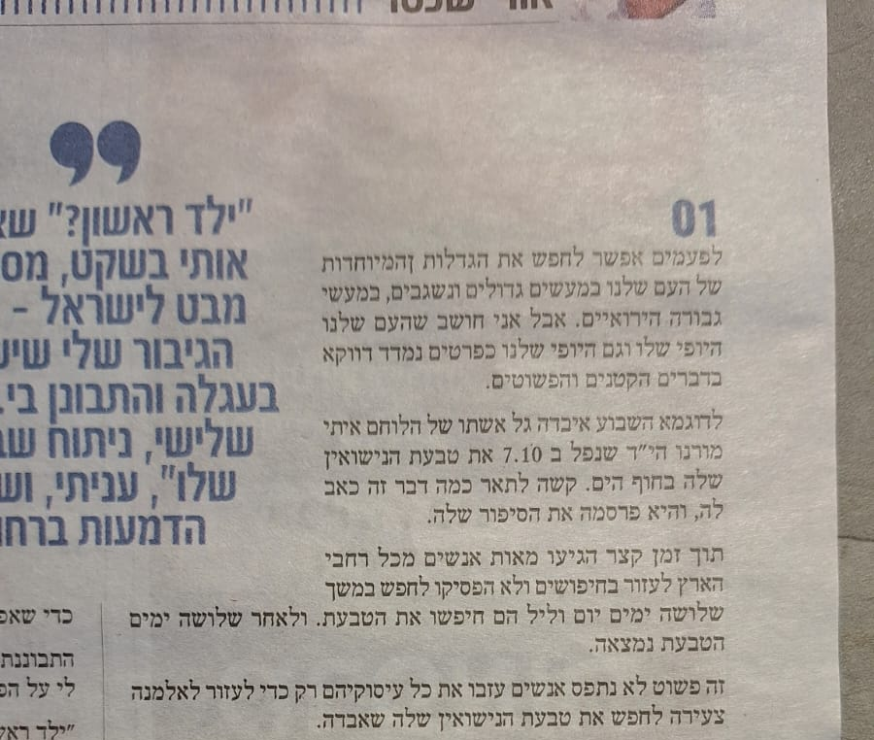
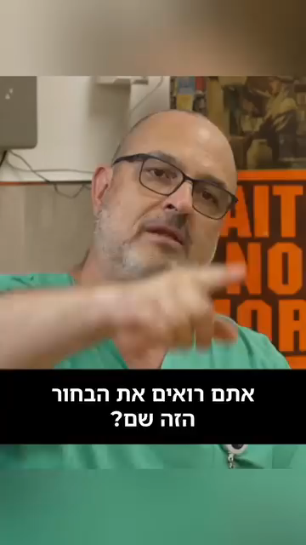
יש ניסים בעולם – ויש צדיקים בעולם

Slide 8
מתי פותחים מלחמה?
ואם לא תשלים עמך ועשתה עמך מלחמה: אם העיר לא תשלים איתנו, יש רק אפשרות אחת נוספת - שהיא תעשה איתנו מלחמה, ואם לא עכשיו אז אחר-כך. אין דרך שלישית; אין "מלחמה קרה" באזור שלנו.
וצרת עליה: שלב ראשון במלחמה הוא לצור על העיר. במקום אחר בתורה (שבכתב ושבעל-פה) מפורטים דיני מצור: צריך לצור על העיר רק משלושה כיוונים, כדי לאפשר לאנשים לברוח (ע' רמב"ם, הלכות מלכים ומלחמותיהם, פ"ו הי"א); אסור לכרות עצי-פרי לצורך המצור; ועוד. בכל אופן, העיקר הוא לצור על העיר - לא לעזוב אותה, כי "אם לא תשלים עמך - ועשתה עמך מלחמה".

Slide 9
ואם לא תשלים עמך ועשתה עמך מלחמה
דברים פרק כ פסוק י - יג
כִּי תִקְרַב אֶל עִיר לְהִלָּחֵם עָלֶיהָ וְקָרָאתָ אֵלֶיהָ לְשָׁלוֹם: וְהָיָה אִם שָׁלוֹם תַּעַנְךָ וּפָתְחָה לָךְ וְהָיָה כָּל הָעָם הַנִּמְצָא בָהּ יִהְיוּ לְךָ לָמַס וַעֲבָדוּךָ: וְאִם לֹא תַשְׁלִים עִמָּךְ וְעָשְׂתָה עִמְּךָ מִלְחָמָה וְצַרְתָּ עָלֶיהָ: וּנְתָנָהּ יְהֹוָה אֱלֹהֶיךָ בְּיָדֶךָ וְהִכִּיתָ אֶת כָּל זְכוּרָהּ לְפִי חָרֶב:
שתי אפשרויות יש לפרש את הפסוק:
א. אם האומה 1. לא פותחת ומסכימה לשלום. 2. פותחת במלחמה – חיבים כולם מיתה.
ב. אם האומה לא מסכימה לשלום – חיבים כולם מיתה – כי וודאי בסוף יעשו מלחמה נגדנו.
במדרש מובא ב הפירושים: מדרש הגדול דברים פרק כ פסוק יב
ואם לא תשלים עמך. שומיע אני יתחיל וילחם בה, ת"ל ועשתה עמך מלחמה, משתתחיל להלחם בך.
וצרת עליה. הקיפום מארבע רוחותם. ר' נתן אומר נותנין להם דרך אחד שיברחו.
ד"א ואם לא תשלים עמך. הכתוב מבשרך שהיא עשה עמך מלחמה.
וצרת עליה. אף להרעיבה, אף להצמיאה, אף להמיתה, במיתת תחלואים.

Slide 10
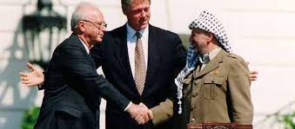
האם יש סיכוי לשלום?
ואם לא תשלים עמך ועשתה עמך מלחמה וצרת עליה:
כדאי כאן להביא את דברי רש"י במקום: "הכתוב מבשרך, שאם לא תשלים עמך, סופה להילחם בך אם תניחנה ותלך".
כלומר, אין מצב שחבל הארץ נמצאת תחת ידם, ויהיה לנו שקט. אם הם לא יתנו לנו את הארץ במסגרת הסכם שלום, מבשרת לנו התורה שאח"כ הם ילחמו בנו. שקט לא נשיג ע"י הימנעות מלכבוש את המקום. המלחמה ודאי תהיה!
אחד ממפרשי זמננו – רצה להסביר את הפסוק רק במלחמת מצווה, שאז יש חובה במידה ולא הסכימו לשלום לפתוח במלחמה, אבל במלחמת רשות – כשם שהיה רשות לפתוח כך יש רשות לא להילחם.
אמנם בעמק דבר שהובא לקמן – כתוב במפורש הפוך – אמנם זה היה רשות לפני, אבל אחרי שהתחלת את המלחמה – חובה להמשיך עד הסוף.
Notes:
אמנם אתה מעורר שאלה עצומה:מה הדין אם הם מסכימים לקבל מס ושעבוד ולא שבע מצוות
האם צריכים לצאת למלחמה בשביל זה?
הרי כאן לכאורה אין את החשש של העמק דבר.

Slide 11
אסור לעצור באמצע
פנים יפות דברים פרק כ פסוק יב פירש"י הכתוב מבשרך שאם לא תשלים עמך סופה להלחם בך,
והוא מספרי ולא פירש הדברים ככתבן שאין חייבים מיתה רק אם עושים מלחמה ועמדו כנגד ישראל להרוג אותם, אבל כשכבשו אותם בע"כ ולא עמדו כנגדם אלא שלא רצו לפתוח להם ברצון, י"ל דאין רשאין להרוג אותם דהא קי"ל [ע"ז כו א] גבי סתם נכרים שאינם מינים דאין מעלין ולא מורידין,
ונראה דנפקא להו דא"כ לא לכתוב התורה רק ואם תעשה עמך מלחמה,
אע"כ דפירוש הכתוב הוא דאם לא תשלים עמך חייבים מיתה ע"ש סופה שבסוף יעשה עמך מלחמה,
וכמו שמצינו גבי בא במחתרת [סנהדרין עב א] שנידון ע"ש סופו וכ"ש באומות שנידונין ע"ש המחשבה כמעשה כמ"ש התוס' בספ"ק דקידושין [לט ע"ב ד"ה מחשבה].
העמק דבר: ועשתה עמך מלחמה. כפרש"י שהכתוב מבשרך שאם לא תשלים עמך סופה להלחם בך, ור"ל שאם לא החלות להלחם עליה אין לחוש לה, אבל אחר שהחלות להלחם בה אסור להניחנה ולילך, כי סופה להתגרות בך, על כן וצרת עליה:

Slide 12
איך עושים מלחמה?
ואיך עושים מלחמה?
התורה משיבה "וצרת עליה"! (פסוק י"ב)
לצור על העיר.
מסביר רש"י "אף להרעיבה, ולהצמיאה ולהמיתה מיתת תחלואים."
כלומר, לעשות מצור מוחלט על העיר.
לא מכניסים לא אוכל, לא שתיה, ואף לא תרופות או "ציוד הומניטארי" אחר.
ואם יש צורך, הרי שאפשר בהחלט ליזום כניסת גורמים המעודדים "מיתת תחלואים".
וכשאין אוכל, לא רק המחבלים רעבים, גם ל"חפים מפשע" אין מה לאכול!
וכשאין מים, לא רק הגברים צמאים, גם הנשים והטף נאנקים!
וכאשר יש בעיר מגיפה המביאה מיתת תחלואים, הרי שכל תושבי העיר ללא יוצא מן הכלל סובלים מן העניין.
הכל חולים, והכל מתים.
כך עושים מצור!
מצור שגורמים בו סבל, ואף ממיתים בו, בין את לוחמי האויב, ובין את נשיו וילדיו!
כך נוכל להכניע את העם הנלחם בנו, ע"י שיהיה לו סבל לאומי מגדלם ועד קטנם!
כך היא דרכה של המלחמה. כל מי ששייך לעם האויב, בין אם הוא לוחם בעצמו ובין אם הוא תינוק בן יומו, סובל ואף מת באותה מלחמה.

Slide 13
מתי מותר להרוג במצור?
הנה התורה התירה לעשות מצור – למרות שכולם ימותו.
ורואים מכאן שלא מחשבים שיש חפים מפשע.
אמנם אפשר שכל זה נאמר דווקא באומה שנלחמת באומה.
אבל ביחידים שנלחמים – כיצד נוכל להעניש את כל המדינה – כמו בלבנון.
כאן נגיע לחידושו של הנצי"ב.

Slide 14
חפים מפשע – הנצי"ב
הנצי"ב עסק לא מעט בענייני מלחמה, אליבא דהלכתא בפרט ולהשקפתה של יהדות בכלל.^{[65]} עצם היתרה לא היה לו פשוט כלל ועיקר על רקע החומרה הגדולה של שפיכות דמים. על אחת כמה וכמה ביחס למלחמת רשות, לאור הידיעה הברורה שכרוך בה מותם של אנשים, נשים וטף, חפים מפשע. לכן, במהלך פרשנותו לדיני מלחמה (דברים כ), הוא מבהיר (העמק-דבר, שם ח) בלשון שאינה משתמעת לשתי פנים, כי -
אין איסור [=הסתכנות ופיקו"נ] במלחמה, כמו שאין המלך מוזהר מלעשות מלחמת הרשות הגורם סכנת נפשות, אלא מלחמה שאני, וע' שבועות דל"ה במלכות דקטלא וכו', ה"נ אין איסור לאדם להכניס עצמו במלחמה ולסכן עצמו.
מכאן שחובת שמירת הגוף אינה נוהגת במלחמה, בין של מצוה ובין של רשות.
אמנם במקור דבריו מדובר באדם המסכן את עצמו, אך דומה כי הדברים אמורים ככלל, גם ביחס לזולתו, שהרי אסור לו לאדם להרוג את עצמו כשם שאסור לו להרוג את זולתו, ומאי חזית דדמא דידך סומק פחות מדמא דחברך, ומשהותרה לך הותרה גם לחברך.

Slide 15
עת לשנוא
יתרה מזאת: הדברים מפורשים אצל הנצי"ב במקום אחר. על מקרא מלא שנאמר כבר לבני נח "מיד איש אחיו אדרוש את נפש האדם" (בראשית ט,ה) ואסר על כלל האנושות את ההריגה, כותב הנצי"ב בהעמק-דבר על אתר:
אימתי אדם נענש? בשעה שראוי לנהוג באחוה, מה שאין כן בשעת מלחמה ועת לשנוא. אז עת להרוג ואין עונש על זה כלל, כי כך נוסד העולם. וכדאיתא בשבועות לה,ב 'מלכותא דקטלא חד משיתא לא מיענש', ואפילו מלך ישראל מותר לעשות מלחמת הרשות אף על גב שכמה מישראל יהרגו על ידי זה.
אמור מעתה: מאז ומעולם, מימות נח, קיימת הלכת מלחמה: "אז עת להרוג ואין עונש על זה כלל".
דומה שדברים אלה חלים לא רק על לוחמי אויב, הנהרגים בקרב ואין נענשים עליהם, אלא גם על אזרחי אויב חפים מפשע. הללו אינם עדיפים, מן הסתם, על אזרחי ישראל, שהם ודאי חפים מפשע, והלוא המלך רשאי להוציא את ישראל למלחמת הרשות, ולסבב בכך מות רבים מהם, אפילו עד שישית!^{[66]} על כורחך, זו משמעות "כך נוסד העולם", רוצה לומר: איסור שפיכת דם לא הוחל לכתחילה על שעה שאינה ראויה לאחווה.
יש להניח שאין כוונת הנצי"ב להתיר מגמה מכוונת להריגת חפים מפשע, אך יש גם להניח שדרכה של לחימה נהירה לו ואף על פי כן אינו רואה סיבה להימנע ממנה, גם אם תוצאותיה ברורות בעליל.

Slide 16
ניצחון מובטח
ונתנה ה' אלהיך בידך: אם נעשה הכל לפי הדינים המפורטים בפרשה - ה' ייתן את העיר בידינו. אין מה לפחד - לא מהעיר, לא מהרשות ולא מה"עולם".
גם רש"י פירש כך: "אם עשית כל האמור בענין, סוף שה' נותנה בידך.

Slide 17
מי חייב מיתה?
והכית את כל זכורה לפי חרב; רק הנשים והטף והבהמה וכל אשר יהיה בעיר כל שללה תבוז לך...: צריך להרוג את כל ה"זכור", ולהחיות את הנשים והטף. "זכור" הם הגברים שמסוגלים לפעול באופן עצמאי, בלי שמטפלים בהם. את כל הגברים האלה חייבים להרוג, כדי לנטרל לחלוטין את יכולתה של העיר להילחם בשנים הקרובות.
...כל שללה תבוז לך, ואכלת את שלל אויביך אשר נתן ה' אלהיך לך: מותר לקחת את שלל העיר. זה פיצוי הולם על העובדה שהעיר אילצה אותנו להילחם, ועל ההפסד הכלכלי שנגרם לנו כתוצאה מהמלחמה.

Slide 18
כיצד מונעים את המלחמה הבאה?
וכאשר נלחמים כך, מבטיחה לנו התורה: "ונתנה ה' אלוקיך בידך" (פסוק י"ג)
וכמו שמסביר רש"י "אם עשית כל האמור בעניין, סוף שה' נותנה בידך".
גם בזה הנצחון אינו מושלם. אמנם ה' כבר נתנה בידנו, והעיר תחת שלטוננו. אך כדי למנוע מרידה עתידית מצווה אותנו התורה "והכית את כל זכורה לי חרב". (פסוק י"ג)
בצווי זה, ישנו הבדל בין מלחמת שבעת עממין לבין מלחמה מול שאר אומות העולם.
כפי שעולה מפשט הפסוקים, הרי שבמלחמת שבעת עממין הדין הוא "לא תחיה כל נשמה", אך במלחמה מול ערים רחוקות "אשר לא מערי הגוים האלה הנה", כלומר במלחמה מול גוים שאינם משבעת העממין הדין הינו "והכית כל זכורה לפי חרב".
וכך פוסק הרמב"ם את הדינים האלו בהלכות מלכים פרק ו' הלכה ד'
"ואם לא השלימו, או השלימו ולא קבלו שבע מצות, עושים עמהם מלחמה והורגין כל הזכרים הגדולים. במה דברים אמורים, במלחמת הרשות. אבל שבעה עממין ועמלק שלא השלימו, אין מניחין מהן נשמה."
וכך אמר דוד המלך בתהילים
ארדוף אויבי ואשיגם, ולא אשוב עד כלותם.

Slide 19
כל זכורה או כל הלוחמים?
יש מקום לספק האם כוונת התורה ב"זכרים" לכלל הגברים?
דומה שאין זה מופרך לצמצם את הכוונה רק ללוחמים, ולא לכלול בהלכה זו אותם שלא נשאו חרב על ירכם. לכן, גם במלחמות ישראל בדור האחרון נגד 'אומה לוחמת', יתכן שלא חייבה תורה מיתה את כלל הזכרים אלא רק לוחמים נושאי נשק.
ויש משמעות כזאת בהעמק דבר - זכורה. הלוחמים: בכור שור - זכורה: הנלחמים עליך.
אמנם קיים דוחק לא מבוטל בהפיכת הגדרה מינית, "זכרים" ו"נקבות", לביטויים "מייצגים" לוחמים ואינם לוחמים, הן בלשון תורה ובודאי בלשון הלכה.
יש מקום לומר – שכל מי שהוא בפוטנציאל של לוחם – חייב מיתה, עד שיהיה ברור לי שאינו מהם.
רק כאשר הראה לי בפעולה אקטיבית שהוא אינו מהם – כגון שנכנע או שברח ברוח רביעית – נפטר ממיתה. כי המצווה היא לדאוג שלא יהיה כל אוייב.
יצויין כי גם לר"י אריאל, בשיחתי איתו, ברור לחלוטין שלא כיוונה תורה לחובת הריגת כלל הזכרים, אלא רק את הלוחמים, ולכל היותר את הכשירים ללחימה, ותו לא. דא עקא, גם דבריו לא נסמכו אלא על סברה ולא על ראיה, בעוד שלשון ההלכה משמע אחרת.
אכן, לר"א נבנצל, בשיחתי איתו, ברור לחלוטין היפוכו של דבר - בוודאי כיוונה תורה לכלל הזכרים כפשט המקראות וההלכות.
Notes:
הרב יוסי אליצור כתב לי:
לגבי ההעמק דבר והבכור שור - לענ"ד הם לא אומרים בזה דין, אלא (כדרכם של פרשנים) הסבר של סיבה. הם כותבים שההגיון של התורה להריגת כל זכר (ולא נשים וטף) היא שהזכר הם הלוחמים בנו (וממילא אם נשאיר אותם תהיה מהם סכנה וכדומה). קשה מאד לתלות בדבריהם שהם התכוונו שזה לצמצם את הדין רק ללוחמים (ובודאי לומר כך להלכה כאשר זה לא נזכר בספרי המצוות והרמב"ם וכו').
מה הדין כאשר הם מונעים אחד מהשני לברוח?
הרב יצחק שפירא: כתב שזה בעיה שלהם, אני צריך לתת להם אפשרות, ואם לא הפסד שלהם.

Slide 20
טעם ההריגה
יתכן ושאלה זו תלויה בטעם עונש המוות:
לפי הפנים יפות זה מדין מחשבה רעה הקב"ה מצרפה למעשה אצל אומות העולם.
לפי מפרשים אחרים – זה מדין הרתעה לעתיד.
ולפי זה יצא חלוקה:
לפנים יפות הורגים רק את הלוחמים, ולמפרשים האחרים – הורגים את כולם.

Slide 21
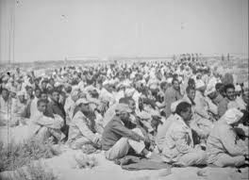
האם גם בימינו צריך להרוג כל זכר?
כשם שלא צריך למסור את הנפש על רוח רביעית, גם לא צריך למסור נפש על הריגת כל זכר.
אם מחמת קיום זה אומות העולם - יהרגו יהודים – ברור שאין צריך לקיים הלכה זו.
וכשם שהיום מחללים שבת – עבור טיפול בנכרי.
ב. יש לחשוש לאיבה מצד העולם.
ג. אולי גם חילול השם, כמו שמצינו ביבמות עט,א ביחס למסירת "בני מלכים" להריגה ע"י הגבעונים מטעם: "מוטב שתיעקר אות אחת מן התורה ויתקדש שם שמים בפרהסיא".
ד. כבר יעקב אמר לבניו שגם אם מותר צריך לבדוק מה יהיה התוצאות: בראשית פרק לד פסוק ל – לא וַיֹּאמֶר יַעֲקֹב אֶל שִׁמְעוֹן וְאֶל לֵוִי עֲכַרְתֶּם אֹתִי לְהַבְאִישֵׁנִי בְּיֹשֵׁב הָאָרֶץ בַּכְּנַעֲנִי וּבַפְּרִזִּי וַאֲנִי מְתֵי מִסְפָּר וְנֶאֶסְפוּ עָלַי וְהִכּוּנִי וְנִשְׁמַדְתִּי אֲנִי וּבֵיתִי: וַיֹּאמְרוּ הַכְזוֹנָה יַעֲשֶׂה אֶת אֲחוֹתֵנוּ:

Slide 22
תמחה את זכר עמלק
האם יש טוב ורע – ומוסר?
התורה מצווה על יחס חמור במיוחד כלפי עמים מסוימים - שבעת עמי כנען ועמלק. זאת בשל רשעותם המיוחדת של אותם העמים, שחייבה את השמדתם המוחלטת.
בתקופה הפוסטמודרנית בה אנו חיים, לא נהוג לדבר על אנשים או עמים מסוימים כעל "רשעים" - הרי לכל אחד יש את המוסר והנרטיב שלו, וכמו שאתה מתייחס אליהם כאל רשעים, כך הם מתייחסים אליך כאל רשע, ואף אחד לא צודק באמת יותר מהשני, הכל רלטיבי וסובייקטיבי וכן הלאה.
אולם התורה אינה שותפה לגישה רלטיביסטית זו, והיא מגדירה מושגים מוחלטים של צדק ורשע.
עמי כנען ועמלק הגיעו לשיא כזה של רשע, שהדין האלוקי חייב את השמדתם המוחלטת.
על פי שיקול דעת אנושי בלבד לא ניתן היה אולי לחרוץ דין כזה, אבל ה', שופט כל הארץ, מסוגל כמובן לעשות זאת.
לכן יש לראות את המלחמות הללו לא כסתם סכסוך בין עמים, אלא כביטוי של הצדק האלוקי המעניש את הרשעים כשהוא משתמש לשם כך בבני ישראל כשבט אפו.
מי שאינו מאמין בכך שהתורה מבטאת את רצון ה', צריך לברר קודם כל נקודה עקרונית זו, לפני ההתייחסות למקרה מסוים כמו דיני המלחמה.

Slide 23

המתח מסביב לתורת המלך
הדיון שבו השתתפתי באותו ערב כמהותי ועקרוני מאוד. חווית הערב התחילה בהתדפקות על דלתי המבנה שבו נערך הערב מבחוץ. דרך דלתות הזכוכית ניתן היה לראות אנשים רבים נכנסים לאולם ונבדקים בקפדנות, אבל אני הייתי בין אלו שאיחרו בדקה או שתיים, ונותרו בחוץ. המאבטח סימן להמתין. התלבטתי – ללכת, להאזין מהחלון (ואולי לנסות להתגנב דרכו?) או לחכות. מאימת המאבטחים הרבים שסבבו שם, החלטתי לחכות ולבסוף השער נפתח וזכיתי לכיסא הסמוך לפתח האולם (מבחוץ).
האם המאמץ היה כדאי? נהירת האנשים לאולם (למעלה מ-200 איש) הראתה שהנושא מעורר עניין, וגם רשימת המשתתפים הבטיחה גיוון ומחלוקות – אל שלושה מרצים מהחוג למחשבת ישראל (פרופ' אבינועם רוזנק, פרופ' רחל אליאור וד"ר אלי חדד) הצטרפו הרב ישראל אריאל מיצהר כמייצג הספר 'תורת המלך', וכנגדו – ד"ר מוסטפה אבו-סוויד המלמד באוניברסיטת אל-קודס. גיוון אמרנו, ובוודאי גם עימות בין השקפות, אבל בגיוון כזה, בוודאי בנושא טעון, יש גם סכנה – שלא יתקיים שיח בין המשתתפים ובמקומה תתקבל סדרת מונולוגים.
רוזנק ראה בכך בעיה מבחינת המתודה ההלכתית. לדבריו כל ספרי ההלכה הושפעו מהמוסר של זמנם (טענה שאפשר לקבל אותה מבחינה היסטורית, אך נראה מוזר להציב אותה כתנאי בסיסי להלכתיות של ספר). הצד הזה של הדיון ננטש במהרה, אבל עוד הספיקו להוסיף לו כמה הערות.
רחל אליאור טענה כי מהותה של ההלכה בכך שהיא מתפתחת, ועל כן אין לנו מחויבות לעמדות מקוממות של הוגים ופוסקים מדורות קודמים.
גם אלי חדד דיבר על התפתחות ההלכה, אך הוא התכוון להתעלמותם של כותבי 'תורת המלך' מפוסקים מאוחרים שסברו אחרת מהם, כמו ראש ישיבת 'הר עציון' הרב יהודה עמיטל והרב חיים דוד הלוי, רבה של תל-אביב, שניהם כבר מנוחתם כבוד.
עיקר הדיון נטה לתפיסות העקרוניות. אליאור תקפה את הספר בחריפות, אך טענה כי הוא רק הסימפטום ולא הבעיה. היא ציטטה את תחזיתו של ישעיהו ליבוביץ מ-67, "הכיבוש משחית", וטענה כי תחזית זו מתממשת בשנים שעברו מאז. הספר הוא רק דוגמה קיצונית לכך, המצטרפת לגל החקיקה האנטי-דמוקרטית (לדעתה) בכנסת ולדברים נוספים.

Slide 24
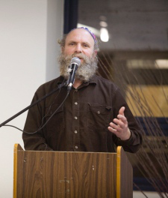
המוסר המודרני-מערבי
אחר הדברים האלה עלה הרב אריאל לשאת את דבריו ונתקל במפגינים שנשאו שלטים כנגדו. לאחר הפרעה קצרה השלטים סולקו והוא החל להביע את עמדתו. לדבריו, שתי נקודות בסיסיות מהוות יסוד לספר 'תורת המלך' ומנוגדות למוסר המקובל בעולם המערבי:
א. צלם א-לוהים – היהדות רואה את האדם לא כבעל צלם א-לוהים ללא תנאי, אלא כבעל פוטנציאל כזה. כך, ישראל אינם בעלי מהות גנטית או אונטולוגית שונה, אך הם קרובים יותר למימוש צלם הא-ל. משום כך הפוגע בהם הוא כמי שנלחם כנגד הטוב ולמען הרע.
ב. קולקטיביות – בשונה מהתפיסה המערבית, המאבקים, המפגשים וההשפעות הם בדרך כלל בין קבוצות ולא בין יחידים. כאשר צעיר משרת בצבא, לכל הסביבה שלו חלק בכך. כך גם כאשר בן גילו מצטרף לארגון טרור. משום כך הניסיון להפריד באופן חד בין אשמים ו'חפים מפשע' הוא לעתים מוטעה.
הוא עצמו סייג את דבריו אלה ואמר כי למרות התפיסה הקולקטיבית, אין הוא מבקש לבטל כליל את מקומו של האדם הפרטי, בוודאי בעולם המודרני, ולמרות ראייתו את היהודים כקרובים לצלם א-לוהים, קשה לו לראות זאת במדינת ישראל של היום, ולכן גם המלחמה היא לא מלחמה מובהקת של טוב ורע.
כאן אמור היה להתפתח דיון סביב עמדותיו של הרב אריאל, שנגע בעצמו בחלק מהבעיות שבדבריו, אך לא כך היה. אלי חדד הסתפק בהבהרה כי העמדות הללו אינן העמדות העולות מהספר, שכן בו מובהר במפורש כי נפש היהודי נעלה באופן מהותי מנפשו של גוי, וזהו הגורם להבדלים ביניהם וליחס ההלכתי-מוסרי לגוי.
אליאור אכזבה אותי כאשר לא התייחסה כלל לטענותיו של הרב אריאל, ורק נתפסה לכך שהזכיר בסוף דבריו את נוסח הברכות "קידשנו במצוותיו" והאריכה לתקוף את התפיסה של 'בחירת ישראל' וייחודיות עם ישראל לעומת שאר העמים. בנוסף, היא תקפה את ההסתמכות על סמכות הלכתית כאשר היום הדברים נראים בעינינו כבלתי מוסריים.
בדומה לה, גם רבים מן הקהל שאלו על "עליונות הגזע" היהודי, ולרב אריאל לא נותר אלא לחזור ולומר שאף הוא איננו טוען כך.

Slide 25

השינוי בצה"ל
לדעת הספר – פרחים בקנה בשנים האחרונות צה"ל עבר שינוי עצום
בשני דברים עיקריים:
א. חוסר נכונות למסירות נפש.
ב. אי הכרה באויב כאויב – והמושג של חפים מפשע.
בקיצור: בעיה אצלנו – חוסר הכרה בטוב - מסירות למטרה.
בעיה בהם – חוסר הכרה ברע – הריגת האוייב.

Slide 26
טוהר הנשק
ערך "טוהר הנשק" שמופיע במסמך רוח צה"ל מדגיש את אותו עניין: "החייל לא ישתמש בנשקו ובכוחו כדי לפגוע בבני אדם שאינם לוחמים ובשבויים, ויעשה כל שביכולתו למנוע פגיעה בחייהם, בגופם, בכבודם וברכוש". לפי הערך המוסרי הזה, שמשקף אידאולוגיה מסוימת, חובה לשמור על בריאותם, כבודם ורכושם של מחבלים ו'בלתי מעורבים' שנתפסו אחרי שחטפו, בזזו, אנסו ורצחו יהודים – אנשים, נשים וטף.
האידאה פיקס, הדוֹגמה הצה"לית, דורשת מכל חייל לעשות בדיוק את ההפך ממה שצבא אמור לעשות – להרוג את האויב – לשלול ממנו את הזכות לחיים ולפגוע בבריאותו וברכושו. הערך "חיי אדם" במסמך רוח צה"ל אומר ש"החייל ינהג באופן מושכל ובטיחותי בכל פעולותיו, מתוך הכרה בחשיבותם העליונה של חיי אדם. בעת לחימה יסכן את עצמו ואת רעיו במידה הנדרשת לביצוע המשימה". גם מהערך הזה משתמעת שמירה במידת האפשר על חייו של האויב, כולל שמירה על חייהם של 'בלתי מעורבים' ארורים שרצחו, בזזו, אנסו, חטפו יהודים – אנשים, נשים וטף.
"רוח צה"ל", משוויץ המנסח שלה אסא כשר, "הוא קוד אתי מיוחד במינו" שלא קיים בצבאות אחרים. מסתבר שרק הקוד האתי של צה"ל מבוסס על האוקסימורון של צבא שמחויב לשמור גם על חיי חייליו וגם על חיי אלה שהורגים את חייליו ורוצחים את משפחותיהם: "לפחות שלושה מחבלי חמאס (נוח'בה) אושפזו בישראל - ליד פצועים ישראלים מהמלחמה", נאמר בידיעה של אדיר ינקו שפורסמה ב-ynet חמישה ימים בלבד אחרי מה שאני מכנה 'השואה בנגב'. בכירים בבתי החולים שלא אהבו את הרוח הצה"לית זאת, "הפצירו במשרד הבריאות לקחת את המחבלים הפצועים הבאים למתקן צבאי סגור". גם אזרחים מהשורה לא אהבו את הרוח הזאת, ולכן, נאמר באותה ידיעה, "במשרד הבריאות חוששים מלינץ' והנחו את הקב"טים של בתי החולים להיערך בהתאם".

Slide 27
אידאה פיקס
אַידֶה פיקְס (מצרפתית Idée fixe – רעיון מקובע) הוא ביטוי שמתאר רעיון או תפיסה שקנו אחיזה כה מוצקה, עד שכל רעיון אחר נדחה ללא בדיקה של ממש. הביטוי מתייחס למצב חולני, בו השבוי באידה פיקס כלל לא מודע לעיוורונו, דוחה על הסף כל ביקורת ואף מאשים את מבקריו, שכן לדידו עצם הערעור על האידה פיקס הוא מעשה בלתי נסבל.
השימוש הראשון במונח מתוארך ל-1812, אז שימש את אבות הפסיכיאטרי
דוגמאות:
הקונספציה של אמ"ן ערב מלחמת יום הכיפורים היא דוגמה להרסנות אידה פיקס. אמ"ן התעלם משלל הסימנים שהעידו על מלחמה קרבה, וכתוצאה מכך צה"ל נתפס לא מוכן.
ישנה טענה שקברניטי תהליך אוסלו התעלמו משלל סימנים ברשות הפלסטינית לכך שפניה לעימות מזוין ולטרור בשל אידה פיקס שאש"ף נטש את דרך הטרור ובחר בפתרון מדיני.
סירובו של יוסיף סטלין להאמין לאמיתותה של פלישת גרמניה הנאצית לברית המועצות ב-22 ביוני 1941 (מבצע ברברוסה). למרות דו"חות מודיעין מוקדמים ולמרות הפלישה עצמה התעלם סטלין ממנה עד ל-11 ביולי.

Slide 28
מסירות נפש – בעד ערכים
נתבונן ונראה שאנשים בארץ מסכימים למסור את הנפש בעד מוסר אנושי.
הרצון להיות טוב ומוסרי - גורם להם שגם כאשר הם יודעים שחיילים מתים בגלל כללי המוסר שהם קבעו הם מסכימים לכך.
הרצון להיות מוסרי כל כך טבוע באדם – שהוא מסכימים למסור נפש על כך.
רק כמה חבל – שאדם עושה זאת בעד מוסר אנושי שהוא משוח מאוד, ובכלל לא בטוח.
אשרי מי שזוכה למסור את נפשו – בעד מוסר אלוקי נכון.

Slide 29
מסירות נפש
מהיכן למדנו שיש למסור את הנפש על הכיבוש?
קדושת החיים בתורה.
דברי הכוזרי.
חילוק בין מצווה שדרך העולם לעשותה – ולכן מותר להיכנס לסכנה.
סיפור על ר' זירא.
מצוות ירושת הארץ – למרות שנכנסים לסכנה.
כיצד ניתן לדון על שטחים תמורת שלום.
סוברים שהמצווה נאמרה רק לכיבוש יהושע.
האם בית המקדש יבנה בידי אדם – זו שאלה מעשית.
גם מצוות כיבוש נאמרה היום – ובוודאי שלא עושים הסכם.

Slide 30
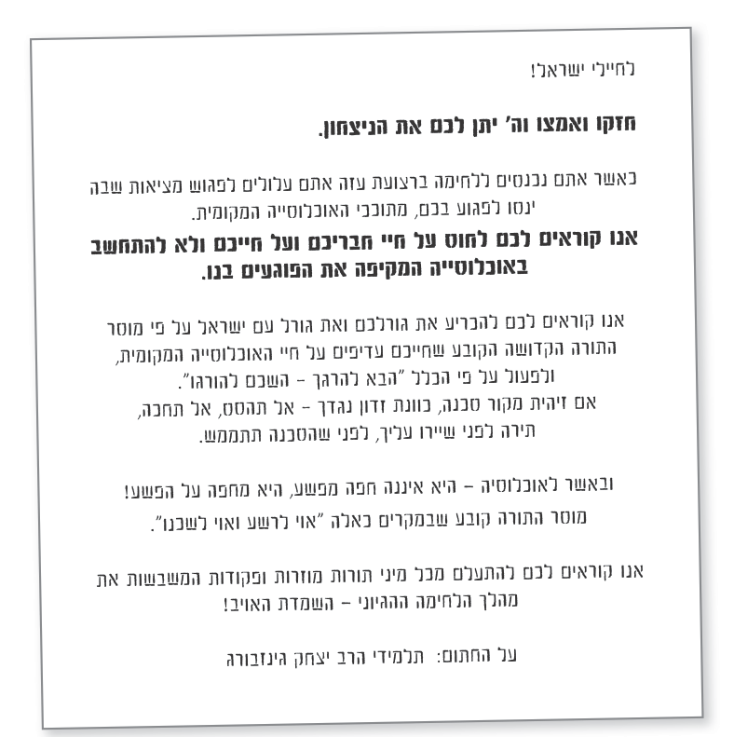

Slide 31
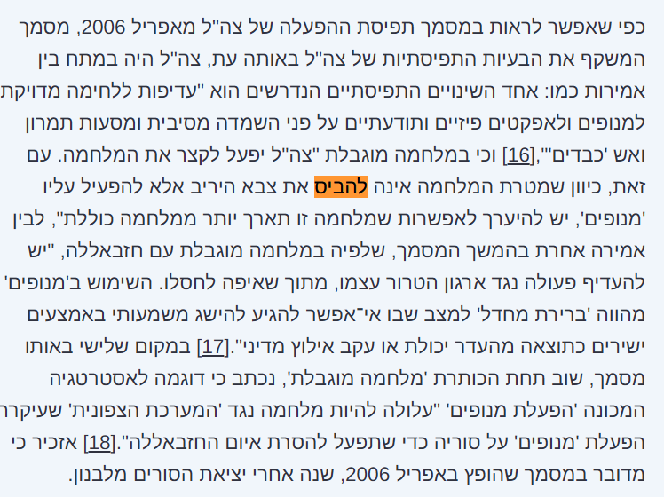
האם רוצים לנצח?
הגדרות החדשות מבית מדרשו של המלת"ם מוותרות לחלוטין על ההכרעה כאקורד הסיום של העימות.
כך, למשל, בחוברת של תפיסת ההפעלה כתוב: צה"ל יפעל לקצר את המלחמה ככל האפשר. עם זאת, כיוון שמטרת המלחמה אינה להביס את צבא האויב אלא להפעיל עליו "מנופים", יש להיערך לאפשרות שמלחמה כזו תיארך יותר ממלחמה כוללת.
מדוע "מטרת המלחמה אינה להביס את האויב"?
מפני שהדרג המדיני חותר להגיע איתו להסכמים מדיניים, ומשכך אסור להכריע אותו אלא רק להפעיל עליו "מנופים" שיזכירו לו שההסכם כדאי גם לו.
אם בעבר הדרג הצבאי היה ממוקד בשדה הקרב ובהכרעת האויב ואילו הדרג המדיני עסק בשדה הדיפלומטי והפוליטי, כעת הגבולות היטשטשו. הדרג הצבאי החל לתפקד כדרג מדיני: לא חתירה להכרעה אלא הפעלת מנופי לחץ שיסללו את הדרך להסכם מדיני.

Slide 32
סט הערכים של השמאל
סט הערכים שהוא מאמין בהם אינו אחת האופציות שניתן להציג בפני הציבור, אלא הם הבסיס היחיד לקיום המדינה.
מי שאינו מאמין בשויון מוחלט בין יהודי לגוי, שמשמעותו למעשה הוא ביטול המושג של 'מדינה יהודית',
מי שאינו מאמין בהפקרות מוחלטת בתחומי המוסר ולגיטימציה לתועבות שהביאו על האנושות את המבול,
מי שאינו תומך בתבוסה ישראלית מול האויב הערבי, שלדידם אינו אויב, כי אם אוהב (האויב זה היהודים המאמינים),
מי שאינו מאמין בכל אותם ערכים שהשמאל העולמי מאמין בהם – הוא לא יריב פוליטי, כי אם אויב שצריך למגר בכל האמצעים, ושום רוב דמוקרטי אינו רלוונטי לדיון.

Slide 33
המפקד אסר לירות והמחבל המתאבד התפוצץ
אלא שלא כל האירועים שמהווים את מורשת חטיבת כפיר הסתיימו ללא נפגעים.
אירוע נוסף שנלמד כמערך שיעור הוא מותו של סגן אורי בינמו הי"ד, ופציעתו הקשה של דרור זיכרמן ולוחם נוסף, לאחר שמחבל מתאבד שעצרו לבדיקה פוצץ עצמו עליהם בחנוכה תשס"ו.
הכח מגדוד נחשון פרס מחסום בשל התרעה על מחבל מתאבד שיצא מטול כרם במטרה לבצע פיגוע באחד ממופעי החנוכה.
במהלך בדיקת אחת המוניות בה היו שמונה ערבים בעלי אישורי עבודה בישראל, אחד מהם עורר את חשד הלוחמים משום ששנת הלידה שלו תאמה להתרעה, והוא לבש מעיל עור שחור.
כשהמחבל החל לבקשת החיילים להסיר את המעיל, הוא פוצץ את חגורת הנפץ שנשא על גופו. המפקד אורי בינמו הי"ד נהרג במקום, והקריב את חייו כדי לסכל את פיגוע הראווה.
אלא שבמערך משום מה לא הופיעו פרטים מרכזיים באירוע או עדותו של זיכרמן, שנפצע אנושות בפיגוע ועדיין סובל מפוסט טראומה קשה, וסיפר שמפקדו נהרג והוא נפצע בשל חשש המפקד מירי במחבל החשוד.
לאחר מעצרו של לוחם כפיר אלאור אזריה, פרסם זיכרמן פוסט בו סיפר את סיפורו האישי ותיאר כיצד אסר עליו מפקדו לירות במחבל.
"תספרו לי עוד כמה הצבא שלנו הומני, אבל לפני שתדברו על נהלי פתיחה באש תזכרו שבגלל אותם נהלים, אורי איננו ואני נשארתי פצוע קשה והלום קרב", כתב.
במערך צוין כי אורי בינמו הי"ד קיבל לאחר מותו צל"ש על תפקודו ומסירות נפשו כדי למנוע פיגוע, אך לדבריו של זיכרמן והמסקנות העשויות לעלות מהם, אין זכר.

Slide 34
מוות קדושים או
במלחמת העצמאות בשנת3541היה נתון גוש עציון–גוש יישובים יהודיים מדרום לירושלים, למתקפה עזה של חיילי הלגיון הערבי.
היישובים, ובמרכזם כפר עציון, הלכו ואיבדו את יכולת העמידה במתקפה הקשה וקראו לתגבורת ולסיוע.
מחלקה של שלושים וחמישה חיילים נשלחה לעזרתם וניסתה להגיע מכיוון מערב בין הגבעות כשהיא שומרת על גורם ההפתעה שיאפשר לכוח כה קטןלהשפיע על מהלך הקרב ולהכריע.
בדרך נתגלה הכוח על ידי ערבי זקן.
החיילים ככל הנראה התלבטו מה לעשות בו: לקחת אותו בשבי לא היה אפשר כי הדבר היה מפריע ומסכן את המחלקה במהלך הלחימה; לשחרר אותו היה מסוכן מאוד כיוון שהייתה סבירות גבוהה שהרועה הזקן ידווח ללגיון הערבי על תנועתה של המחלקה, יטרפד את תכניתה ויסכן אותה על ידי איבוד גורם ההפתעה.
האפשרות השלישית הייתה להרוג את הערבי הזקן.
מיותר לומר כמה סתרה אפשרות מזעזעת זו את כל ערכי החיילים ואת האינסטינקט המוסרי שלהם.
הם אכן הניחו לערבי הזקן ושילחו אותו לדרכו.

Slide 35
בתוך זמןקצר דיווח הערבי הזקן לכוחות הערביים ולכפריים על תנועתה של המחלקה, והחיילים מצאו עצמם מוקפים מכל עבר על ידי כאלפיים ערבים. התוצאה הטראגית הייתה הריגתם של כל שלושים וחמישה חיילי המחלקה, הריגתם, פציעתם ונפילתם בשבי של רבים מתושבי כפר עציון ונפילת חבל ארץ שלםמדרום לירושלים על כל יישוביובידי האויב למשך שנים רבות (עד כיבושו מחדש במלחמת ששת הימים ב-3549.
בפרספקטיבה היסטורית אפשר להטיל ספק הן בתבוניות הן במוסריות ההחלטה לשחרר את הרועה הערבי.
האם חייו של ערבי זקן שאינו מעורב בלחימה, אך בשייכותו לאוכלוסיית האויבובהזדהותו עִּמה עלול לסכן את כוחותינו, חשובים יותר? האם דמו סמוק מדמם של חיילים ואזרחים יהודים? כמובן, שאלה זו נשאלת לאחר שידועות התוצאות המרות של ההחלטה שהתקבלה.
ואולם בשעת המבחן שבה עלתה הדילמה והתקבלה ההחלטה לא היה אפשר לקבוע בוודאות שאכן אלה תהיינה התוצאות.
יש להניח שהיה ספק כלשהו בעיני חיילי המחלקה בדבר מידת הסכנה.
האם במצב של ספק יש הצדקה מוסרית להרוג אדם חסר ישע שאינו לוחם? גם אם במבחן התוצאה אפשר לקבוע ששיקול הדעת היה מוטעה, הרי בשעת מעשה, כאשר נדרשו להכריע, האם לא פעלו כראוי מבחינה מוסרית כאשר שחררו את הרועה?

Slide 36
אילו החליטו החיילים במקרה הזה להרוג את הרועה הערבי אפשר שכל ההיסטוריה הייתה אחרת.
אולי החיילים היו נותרים בחיים, מנצחים בקרב, מונעים את נפילת גוש עציון ואת הרג החיילים והאזרחים ונפילתם של רבים בשבי, אולם כיצד היינו שופטים את המעשה?
על ההחלטה שלא להרוג את הערבי הזקן כתב אז מפקד הפלמ"ח יצחק שדה:
אין ספק כי לא כך היו נוהגים מזוינים ערבים, אילו פגשו ביהודי בדרך.
ולא ערבים בלבד. ידוע, כיצד נוהגים אנשי-צבא אחרים במקרים דומים. אך הלוחמים שלנו, לא רק עזי-נפש הם, הם גם אנשים יקרי-נפש ואנושיים מאד. כי מלחמתם–מלחמה בעוז-רוח ובאהבה לאדם. רבים מאיתנו יפלו עוד במלחמה זו, יקרים וקרובים עוד נשכל, אך הדרך מוליכה לניצחון, לחיים, ליצירה, לעתיד.

Slide 37
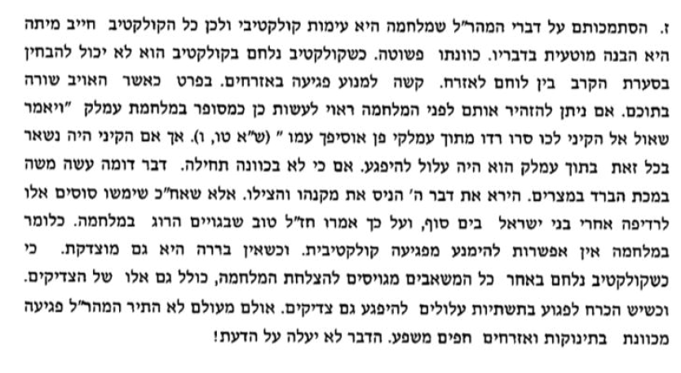

Slide 38
טוב שבנחשים רצוץ את מוחו
רש"י שמות פרק יד פסוק ז ומהיכן היו הבהמות הללו, אם תאמר משל מצרים, הרי נאמר (שמות ט ו) וימת כל מקנה מצרים, ואם תאמר משל ישראל, והלא נאמר (שם י כו) וגם מקננו ילך עמנו. משל מי היו, מן הירא את דבר ה' (שם ט כ). מכאן היה רבי שמעון אומר כשר שבמצרים הרוג, טוב שבנחשים רצוץ את מוחו:
גור אריה שמות פרק יד פסוק ז
כשר שבגוים הרוג. אין הפירוש להרוג הכשר, שזהו מעולם לא אמרו רז"ל דיש להרוג את הגוים - כי אם המינים והאפיקורסים מורידין אותם ולא מעלין (ע"ז כו ע"ב), אבל על הגוים לא אמרו מעולם, וחס ושלום לומר כך.
אלא פירושו בכהאי גוונא - במלחמה, שאם בא עליך גוי למלחמה ונפל בידך באותה מלחמה - אל תרחם עליו כלל - ותהרגהו, כאשר היה בכאן שמצריים באו על ישראל והרגו אותם ואת בניהם, ועל כיוצא בזה אמרו 'הרוג'.
וכן בפרשת שופטים אמר הכתוב (דברים כ, ג) "שמע ישראל אתם קרבים היום למלחמה על אויביכם", שאם יפלו בידכם אל תרחמו עליהם שגם הם אינם מרחמים עליכם (סוטה מב.), וזה בגוים שבאו על ישראל למלחמה, והם אויביהם לוחמים בם.
אבל על הגוים שעשו טובה עם ישראל נצטוינו מפי הקדוש ברוך הוא שלא לעשות להם רע, שהרי המצריים עצמם שהרגו את בניהם, ושעבוד הקשה שעשו להם - בעבור שהיו ישראל דרים בארצם ציוה הקדוש ברוך הוא לגמול חסד עם בניהם, שנאמר (דברים כג, ח) "לא תתעב מצרי כי גר היית בארצו", כל שכן הגוים שאין עושים רע לישראל שלא נגמול להם רע, דאיך יהיו דברי חכמים סותרים את הכתוב הזה, שהוא פסוק מלא לעשות טוב למי שעושה לנו טוב.

Slide 39
חפים מפשע?
גור אריה בראשית פרק לד פסוק יג
אך קשה אם שכם חטא כל העיר מה חטאו להרוג, ותירץ הרמב"ם (הלכות מלכים פ"ט הי"ד) דבני נח מצווים על הדינין, ועבירה אחת שעובר - נהרג על ידו, וכאן ראו המעשה הרע הזה ולא דנוהו, לכך היו חייבין מיתה שלא היו דנין אותם. ובאמת דבר תימה הם אלו הדברים, כי איך אפשר להם לדון את בן נשיא הארץ (פסוק ב), כי היו יראים מהם, ואף על גב שנצטוו על הדינין - היינו כשיוכלו לדון, אבל אונס רחמנא פטריה (ב"ק כח ע"ב), ואיך אפשר להם לדון אותם:
ונראה דלא קשיא מידי, משום דלא דמי שני אומות, כגון בני ישראל וכנעניים, שהם שני אומות, כדכתיב (פסוק טז) "והיינו לעם אחד" - ומתחלה לא נחשבו לעם אחד, ולפיכך הותר להם ללחום כדין אומה שבא ללחום על אומה אחרת, שהתירה התורה.
ואף על גב דאמרה התורה (דברים כ, י) "כי תקרב אל עיר להלחם עליה וקראת אליה לשלום", היינו היכי דלא עשו לישראל דבר, אבל היכי דעשו לישראל דבר, כגון זה שפרצו בהם לעשות להם נבלה, אף על גב דלא עשה רק אחד מהם - כיון דמכלל העם הוא, כיון שפרצו להם תחלה - מותרים ליקח נקמתם מהם.
והכי נמי כל המלחמות שהם נמצאים כגון "צרור את המדיינים וגו'" (במדבר כה, יז), אף על גב דהיו הרבה שלא עשו - אין זה חילוק, כיון שהיו באותה אומה שעשה רע להם - מותרין לבא עליהם למלחמה, וכן הם כל המלחמות:

Slide 40
חיי מי קודם?
מאבק צה"ל כנגד המחבלים העלה באופן מעשי בעיקר את שאלת ההיזהרות מפגיעה מאנשים שהם מחוץ למעגל הלחימה הישיר. פעמים רבות נתקל הצבא בדילמה זו – בין בשלב התכנון העוסק בהקצאת כוחות למשימות. ניתן להיכנס למחנה הפליטים בעזרת כוחות חי"ר המאפשרים עבודה איטית ומדויקת, תוך סיכון גבוה ללוחמים, ולעומת זאת ניתן לפעול בעזרת התותחנים או בעזרת חיל האוויר, שהם חיילות בעלי סיכון עצמי נמוך, כאשר הסבירות להיפגעות בני אדם המצויים מחוץ למעגל המלחמה – גבוהה.
בשלב הביצוע אנו נתקלים בשאלות אלו בעת שמחבל יוצר לעצמו מחסה של נשים הרות שאינן חלק ממעגל הלחימה, או בעת שילדים מהווים מחסום חי, לעיתים בעל כורחם, וכן הלאה.
הצד השווה שבשאלות כולן הוא שעל אחת מכפות המאזניים עומד בוודאות סיכון חיי חיילים, והשאלה שאנו באים לדון בה היא האם ישנה כף מאזניים אחרת המחייבת לשקול, ולעיתים אף לסכן חיי חיילים לצורך הימנעות מהרג, או שמא אין בכף השנייה דבר, ואנו חייבים להילחם את מלחמות ד' ללא כל עיכוב.

Slide 41
מוסר התורה – להכות באויב
ללא רחם וללא חלוקה
אין אנו מוצאים בתנ"ך תביעות העומדות מחוץ להגדרת הניצחון המוחלט במלחמה.
במלחמת שבעת העממים, מלמד הכתוב על תביעה להשמיד ולהרוג את גויי הארץ;
במלחמת מדין מדבר הכתוב על מעבר במחנה השבויים והריגת כל אישה יודעת זכר;
הוא מדבר על הכרתת זרעו של עמלק;
דוד המלך המכה את מואב מודד שני שלישים בחבל וממית אותם;
הנביא מבקר את אחאב מלך ישראל על כך ששחרר את מלך ארם המנוצח ועוד ועוד.
הצד השווה שבכל אלה הוא דרישה לניצחון במלחמה ללא עכבות.
לא ניתן לראות במקרא תביעה כלשהי כלפי חיילים שגדשו את הסאה. להפך, נראה כי בשעה שמופעלת מידת הרחמים כלפי האויב אנו נתקלים בביקורת עזה של הנביא.
אין הכוונה למלחמת עמלק בלבד, כי אם גם לנבואה הקשה כלפי אחאב, ששחרר את מלך ארם.
גם במדרשי חז"ל אין אנו מוצאים את היסודות של הימנעות מפגיעה מיותרת במצוי מחוץ למעגל הלחימה. חז"ל עסקו במדרשים השונים הרבה מאוד במלחמה, אך כמעט ולא מצאנו בדבריהם התייחסות למעשה חסד או רחמים שיש לנהוג בהם כלפי אויבים.
Notes:
אפילו הרד"ק, שהעלה את האפשרות כי דוד המלך לא בנה את בית ד' בשל העובדה כי הרג גויים שלא היה ראוי להורגם – מציין:
גם בדמי הגויים אשר שפך אותם שלא היו בני מלחמתו אפשר שהיו בהם אנשים טובים וחסידים. אף על פי כן לא נענש עליהם כי כוונתו לכלות הרשעים שלא יפרצו בישראל ולהציל עצמו כשהיה בארץ פלשתים לא יחיה איש ואשה, אבל כיון שנזדמן לו שפיכות דמים לרוב מנעו מלבנות בית המקדש, שהוא לשלום ולכפרת עוון ולעטרת תפלה, כמו שמנעו להניף ברזל במזבח ובבית המקדש לפי שהברזל עושים ממנו כלי הריגה לא יעשו ממנו כלי שלום ברוב.

Slide 42
האם האזרחים אשמים?
אחת הראיות לכך היא דוקטרינת שעת חירום עליונה.
מייקל וולצר, מהפילוסופים הבולטים של מוסר המלחמה בזמננו, קובע בספרו "מלחמות צודקות ולא צודקות" שהצדק במלחמה מתבטא באבחנה בין חיילים לאזרחים, ובהימנעות מפגיעה מכוונת באזרחי האויב.
למרות זאת הוא מודה שבשעת חירום עליונה, כאשר מדינה מאוימת למשל על ידי נשק גרעיני, והדרך היחידה שלה להגן על עצמה היא באמצעות מתקפה גרעינית מוקדמת על מדינת האויב - הרי שמותר יהיה לה לנקוט בצעד זה, למרות הפגיעה ההמונית באזרחי האויב שתיגרם מכך. וולצר מתקשה לנמק את האינטואיציה שמאחורי היתר זה; אי אפשר לומר שבמקרה של איום לאומי קיומי הכל מותר, שכן גם הוא מודה שאם מטאור עומד להתרסק על מדינה מסוימת, אסור לה להסיט אותו לעבר מדינה אחרת כדי להינצל מפגיעתו. מדוע אם כן במקרה של מלחמה הדבר מותר? במה אשמים הילדים במדינת האויב בכך שממשלתם החליטה לאיים עלינו בנשק גרעיני?
אין זאת אלא שבתוכו מכיר וולצר בכך שמדינת האויב מהווה מעין קולקטיב, שכל חלקיו - כל אזרחי אותה המדינה - עשויים להידרש לשאת באחריות לפעולותיו, גם אם כאינדיבידואלים אין הם נושאים באותה אחריות.

Slide 43
השקפת העולם המערבי
בהשקפת היהדות – האדם השומר תורה ומצוות הוא תכלית העולם, ולכן בזמן מלחמה – מוטב שימותו אלפים של גויים ולא יהרג יהודי אחד.
לכן מעולם לא מצאנו בתנ"ך כעס על מי שהרג הרבה גויים במלחמה.
הפוך מצאנו המון מקורות – כעס על מי שלא הרג מספיק.
לעומת זאת לצערנו:
ההשקפה החילונית שעזבה את שמירת התורה והמצוות – סוברת שאין הבדל בין דם יהודי לדם פלשתיני, שכן באמת הם צודקים

Slide 44
תורת ישראל דחתה מכל וכל את המוסר המזויף והלא טבעי של רחמים על האויב.
התורה עצמה מלאה בהוראות מלחמה, ואין הנקמה ועשיית הדין עם הרוצחים אסורה לנו.
להפך, הדבר מלמד כי יש דין ויש דיין, ואין העולם הזה הפקר, כי אם עולמו של הקב"ה שחותמו אמת ודין אמת נעשה בו.
מקובלות בעולמנו חובות רבות – חלקן נוסחו באמנת ז'נבה, חלקן באמנות בינלאומיות שונות וחלקן בחוק הבינלאומי. בין אלה שאנו נתקלים בהם בניהול מלחמותינו כנגד אויבנו עולות החובות שלא לפגוע במי שהוא מחוץ למעגל הלחימה, ולהבחין בין לוחמים לאלה שאינם. כמו כן, חל איסור בינלאומי על הגליית אוכלוסייה אזרחית ממקומה.
מה מקומו של מוסר זה לפי התורה הקדושה?

Slide 45
תפיסה קולקטיבית
מהו מקורה של התייחסות זו?
מדוע אין בתורה הגבלה על הלחימה?
כיצד ייתכן כי התורה אינה שוקלת את שאלת ההריגה של הנמצא מחוץ למעגל המלחמה?
נראה לבאר:
תפישת המלחמה של המקרא היא שהיא נערכת בין קולקטיב לקולקטיב, לאמור: אין אנו בוחנים באופן פרטני כל אחד מבני העם עִמו נלחמים, כי אם מתייחסים לסוגיה באופן כללי.
שני העמים נלחמים זה בזה, ובעת מלחמה מיטשטשת הפרטיות.
לפרטיות יש מקום עיקרי כאשר מדובר על ניהול מאבק על משפט וצדק פרטיים; אך הגדרתה המהותית של מלחמה היא מלחמה בין עמים, וזה המבחין בינה לבין פעולות טרור או פשיעה. על כן, בעת מלחמה אין להתחשב בשאלת הנפגעים הפרטיים מצִדו של האויב.
כדברי המהר"ל: "והכי נמי כל המלחמות שהם נמצאים כגון "צרור את המדיינים וגו'" (במדבר כה, יז), אף על גב דהיו הרבה שלא עשו - אין זה חילוק, כיון שהיו באותה אומה שעשה רע להם - מותרין לבא עליהם למלחמה, וכן הם כל המלחמות".

Slide 46
הפרט מול הכלל
מהצד החילוני ברור מהיכן זה מגיע. כל השקפת עולמם של אנשי השמאל בנויה על העדפת האינדיבידואל על-פני הקולקטיב, על זלזול בכל מושג של אומה.
לדוגמא: התורה אוסרת על אישה ללכת בחוסר צניעות, גם בגלל שזה נזק לרבים.
יהודי צריך להתנהג כמנהג המקום, אל תפרוש מן הציבור, וקבלה של הציבור מחייבת את היחיד.
שבעה טובי העיר, ודינא דמלכותא דינא.
דינא דמלכותא דינא – לפי הרמב"ם שנלמד מדין מלך.
כל הדינים האלו – הם מחמת שצריך האדם לדאוג לכלל גם על חשבונו.
לעומת זאת הבג"ץ

Slide 47
רוח רביעית
מצוה חמישית – שנצטווינו כשנצור על עיר להניח אחת מן הרוחות בלי מצור, שאם ירצו לברוח יהיה להם דרך לנוס משם; כי בזה נלמוד להתנהג בחמלה אפילו עם אויבינו בעת המלחמה,
ובו עוד תיקון שנפתח להם פתח שיברחו ולא יתחזקו לקראתינו, שנאמר (מטות לא) ויצבאו על מדין כאשר ציוה ד' את משה ודרשו בספרי הקיפוה משלש רוחותיה ר' נתן אומר תן להם רוח רביעית שיברחו.
ואין זו מצות שעה במדין אבל היא מצוה לדורות בכל מלחמת הרשות.
הרמב"ם פסק דין זה (אם כי לא מנאו במניין המצוות) ולא הגביל את הדין למלחמת רשות דווקא: כשצרין על עיר לתפשה, אין מקיפין אותה מארבע רוחותיה אלא משלש רוחותיה, ומניחין מקום לבורח ולכל מי שירצה להמלט על נפשו, שנאמר ויצבאו על מדין כאשר צוה ה' את משה מפי השמועה למדו שבכך צוהו (מלכים ו,ו)
לדעת המשך חכמה (במדבר לא,ז), הרמב"ם סבר כי דין זה קשור לטקטיקה, ועל כן אין לו משמעות לדיוננו זה: (פ"ו ה"ז): אבל הרמב"ם סובר דהוא אופן מאופני המלחמה, היינו למוד בחוקות המלחמה, שאם יקיפו אותם מכל צד, ומהתייאשם בחייהם כי יפלו ביד צר, יעמדו על נפשם בכל שארית כוחם ויוכלו לעשות חיל כאשר ידוע בקורות העיתים, שכמה פעמים בא מגודל הייאוש הניצוח הגדול. לא כן אם יהיה להם אופן להציל את נפשם, אז לא ישליכו את נפשותם מרחוק ויברחו. על כן, אין זה שייך למצווה.
נמצא לרמב"ם דין זה הוא טקטיקה, גם לרמב"ן שהוא חמלה זה רק במלחמת הרשות.

Slide 48
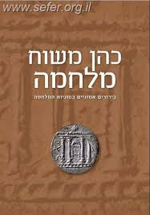
אסור לרחם!!!
משנה מסכת סוטה פרק ח משנה א
משוח מלחמה בשעה שמדבר אל העם בלשון הקדש היה מדבר שנאמר (דברים כ') והיה כקרבכם אל המלחמה ונגש הכהן זה כהן משוח מלחמה ודבר אל העם בלשון הקודש ואמר אליהם (שם) שמע ישראל וגו' על אויביכם ולא על אחיכם לא יהודה על שמעון ולא שמעון על בנימין שאם תפלו בידם ירחמו עליכם כמה שנאמר (ד"ה ב' כ"ח) ויקומו האנשים אשר נקבו בשמות ויחזיקו בשביה וכל מערומיהם הלבישו מן השלל וילבישום וינעילום ויאכילום וישקום ויסכום וינהלום בחמורים לכל כושל ויביאום יריחו עיר התמרים אצל אחיהם וישובו שומרון על אויביכם אתם הולכים שאם תפלו בידם אין מרחמין עליכם.
ספר משפט הצבא בישראל:
א. צריכין להלהיב את הצבא ברוח מלחמתי. – חינוך תקכו.
ב. להחדיר בלבם שנאה לאויב..
רש"י דברים פרק כ פסוק א
על איבך - יהיו בעיניך כאויבים, אל תרחם עליהם כי לא ירחמו עליך:
מדוע צריך משוח מלחמה להכריז זאת – כי אנחנו בטבע – חושבים שכולם אנשים וצריך לרחם.

Slide 49
אֶרְדְּפָה אֹיְבַי וָאַשְׁמִידֵם וְלֹא אָשׁוּב עַד כַּלּוֹתָם
אסור לרחם על האויבים. חכמינו אמרו במדרש תהילים (ז) על שאול המלך שהרג את כל אנשי נב עיר הכהנים, וחמל על העמלקים. שהתופעות הללו קשורות אחת בשנייה.
"שכל המרחם על אכזרי - סופו להתאכזר על הרחמנים".
לא רק הוא עצמו מתאכזר על רחמנים כתגובת נגד לרחמנות שלא במקומה. אלא בעצם העובדה שהוא מרחם על אכזרים הוא נותן להם כח לעשות עוול לאחרים.
התורה אומרת לא לרחם על רוצח. בודאי לא לשחררו. "ולארץ לא יכופר כי אם בדם שופכו". "לא תחוס עינך עליו ובערת דם הנקי"
ובמדרש (ילקוט שמעוני דברים יט תתקכא) "שמא תאמר הואיל ונהרג זה, למה אנו באים לחוב בדמו של זה? תלמוד לומר "לא תחוס עינך עליו ובערת דם הנקי" בער עושי הרעות מישראל". שלא יאמר אדם: למה להרוג את הרוצח. הלא כבר מת איש אחד למה להרוג עוד אחד? לזה באה התורה ואומרת שיש מצווה מיוחדת לבער עושי הרעות מישראל.

Slide 50
הכרה באוייב כרע
בעולם המודרני קיימת תפיסה לפייה – כולם אנשים שווים, לכולנו יש חלק שווה, אין טובים ורעים.
בתורה רואים שיש רעים ומצווה מהתורה לא לרחם על האוייב.
דברים פרק כ פסוק י - יד
כִּי תִקְרַב אֶל עִיר לְהִלָּחֵם עָלֶיהָ וְקָרָאתָ אֵלֶיהָ לְשָׁלוֹם: וְהָיָה אִם שָׁלוֹם תַּעַנְךָ וּפָתְחָה לָךְ וְהָיָה כָּל הָעָם הַנִּמְצָא בָהּ יִהְיוּ לְךָ לָמַס וַעֲבָדוּךָ: וְאִם לֹא תַשְׁלִים עִמָּךְ וְעָשְׂתָה עִמְּךָ מִלְחָמָה וְצַרְתָּ עָלֶיהָ: וּנְתָנָהּ יְהֹוָה אֱלֹהֶיךָ בְּיָדֶךָ וְהִכִּיתָ אֶת כָּל זְכוּרָהּ לְפִי חָרֶב: רַק הַנָּשִׁים וְהַטַּף וְהַבְּהֵמָה וְכֹל אֲשֶׁר יִהְיֶה בָעִיר כָּל שְׁלָלָהּ תָּבֹז לָךְ וְאָכַלְתָּ אֶת שְׁלַל אֹיְבֶיךָ אֲשֶׁר נָתַן יְהֹוָה אֱלֹהֶיךָ לָךְ:
רש"י דברים פרק כ פסוק יב
וצרת עליה - אף להרעיבה ולהצמיאה ולהמיתה מיתת תחלואים:
האם מותר לקחת שבויים?
גם אם לא עושים כך בפועל – השאלה מה מלמדים?

Slide 51
פרשת גבעון – כריתת ברית
רמב"ן דברים פרק כ פסוק יא
ודע כי ענין אנשי גבעון היה מפני שלא היו יודעין משפטם של ישראל בקריאת השלום, והקדימו קודם שתבא להם פרוסדיטגמא של יהושע, ולכך אמרו (יהושע ט כד) ונירא מאד לנפשותינו.
או שלא רצו מתחילה לשמוע לדברי יהושע, ובסוף פחדו, ועשו עצמם נכרים דכתיב (שם פסוקים ג ד) ויושבי גבעון שמעו את אשר עשה יהושע ליריחו ולעי ויעשו גם המה בערמה, והיה מועיל להם עוד, שלא יהיו להם לעבדים אלא יהיו עמם בעלי ברית.
ומפני זה הקפידו עליהם, והיו נהרגין אלמלא שבועת הנשיאים, מפני שהיה עליהם לקבל מסים ושעבוד כמו שאמרנו, והם כרתו להם ברית להיותם שוים להם ובעלי ברית ועוזרים זה לזה במלחמותיהם, ועשו עמהם שלום לפי שהיו סבורין שהם ערים רחוקות מאד מן העמים שאין דעתם לבא עליהם כלל.
ולפיכך קלל אותם יהושע ואמר (שם פסוק כג) ועתה ארורים אתם, שהם מן העמים הארורים אשר אררם ה', ועשה להם כמשפט הראוי להעשות בהם לקיים מה שנאמר למס ועבדוך, שיהיו חוטבי עצים ושואבי מים לעדה ולמזבח ה', והוא המס והשעבוד כמו שפירשנו.

Slide 52
פרשת גבעון – דעה ב'
רמב"ן דברים פרק כ פסוק יא
ויש אומרים, כי פירוש והיה אם שלום תענך, בעת הקריאה, אבל אם מאנו מתחילה שוב אין מקבלין אותם, והגבעונים מאנו בפרוסדיטגמא ולא היה הדין לקבלם:
והרב רבי משה כתב (הל' מלכים פ"ו ה"ה), שהקפידו עליהם מפני שכרתו להם ברית, והרי הוא אומר (שמות כג לב) לא תכרות להם ולאלהיהם ברית.
ואינו נכון בעיני, כי הגבעונים בודאי קבלו עליהם שלא לעבוד ע"ז, כמו שאמרו (יהושע ט ט) באו עבדיך לשם ה' אלהיך, ולכך לא הוצרך יהושע אחרי כן לומר להם שיקבלו עליהם לעבוד את השם, כיון שכן מותרין היו בברית ההוא כמו שהיו מותרין בישיבת הארץ, ששתיהן לא נאסרו אלא קודם התשובה כמו שאמר (שמות כג לג) פן יחטיאו אותך לי, וכן אמר לא תכרות להם ולאלהיהם ברית, אבל הדבר כמו שאמרנו:

Slide 53
הרחמנות ההרסנית של אחאב
אחד הסיפורים היותר כואבים בעניין הרחמנות שבאה בלי תורה היא אחאב מלך ישראל. הוא היה במלחמה מתמשכת עם בן הדד מלך ארם, הלא היא סוריה ועירק של ימינו. באחת המערכות אסף בן הדד שלושים ושתים מלכים שיעזרו לו במלחמה כנגד אחאב. כדי ליצור איזה צידוק למלחמה הוא דורש מאחאב את אשתו וילדיו, כספו וזהבו של אחאב. הכל מתוך מחשבה שאחאב לא יסכים ואז תהיה לו 'הצדקה מוסרית' לתקוף את אחאב. אחאב מבין את כוונתו של בן הדד ומנסה למנוע את המלחמה ומסכים למסור לבן הדד את בניו אשתו וכל כספו. הוא אומר לבן הדד: "כִּדְבָרְךָ אֲדֹנִי הַמֶּלֶךְ, לְךָ אֲנִי וְכָל אֲשֶׁר לִי". אני מוכן לתת לך את אשתי וילדי כספי וזהבי, העיקר שלא תלחם עם ישראל.
כשרואה בן הדד שתחבולתו לא הצליחה הוא שולח לאחאב ואומר לו: אני רוצה לקחת עוד משהו שלא אמרתי קודם "את כל מחמד עינך". חכמינו אמרו שהוא רצה את ספר התורה. שהיה מחמד עיניו של אחאב למרות שאחאב היה עובד עבודה זרה. זה לא סתר אצלו. הוא לא מסכים לתת את ספר התורה לבן הדד ומתחילה המלחמה. הנביא אומר לאחאב דע לך שבן הדד יפסיד במלחמה בגלל שאתה נלחם לכבודו של ספר התורה ששמרת עליו מכל משמר.
בן הדד בטוח בנצחונו, הוא אומר שיש לו הרבה חיילים עד שאין מספיק עפר בשומרון להדבק בנעלים של החיילים שיש לו. המערכה מתחילה. "וַיָּנֻסוּ אֲרָם, וַיִּרְדְּפֵם יִשְׂרָאֵל וַיִּמָּלֵט בֶּן הֲדַד מֶלֶךְ אֲרָם עַל סוּס וּפָרָשִׁים". שנה אחר כך שוב בא בן הדד למלחמה הפעם הוא בא במישור. לדעתו האלוקים של עם ישראל הוא אלוקי ההרים ולא אלוקי העמקים, לכן במישור הוא ינצח. על חילול ה' כזה אי אפשר למחול. שוב בא הנביא ואומר לאחאב: "כֹּה אָמַר ה' יַעַן אֲשֶׁר אָמְרוּ אֲרָם אֱלֹהֵי הָרִים ה' וְלֹא אֱלֹהֵי עֲמָקִים הוּא, וְנָתַתִּי אֶת כָּל הֶהָמוֹן הַגָּדוֹל הַזֶּה בְּיָדֶךָ וִידַעְתֶּם כִּי אֲנִי ה' ".
אחרי שבעה ימים של היסוס מתחילה המלחמה. "וַיַּכּוּ בְנֵי יִשְׂרָאֵל אֶת אֲרָם מֵאָה אֶלֶף רַגְלִי בְּיוֹם אֶחָד". בן הדד ברח לעיר אפק. "וַתִּפֹּל הַחוֹמָה עַל עֶשְׂרִים וְשִׁבְעָה אֶלֶף אִישׁ הַנּוֹתָרִים וּבֶן הֲדַד נָס וַיָּבֹא אֶל הָעִיר חֶדֶר בְּחָדֶר". עכשיו בן הדד במצור. מה הוא יעשה? פעמיים הוא ניסה להשמיד את ישראל ולא הצליח , איזה סיכוי בכלל יש לו לחיות? מי ירחם עליו?
מסתבר שיש מי שירחם וזה אחאב בעצמו. אחאב הוא מזרע ישראל "רחמנים בני רחמנים". חסד שבא בתורשה מהאבות. אם אין לו תורה שמכוונת אותו לגבורה, הוא עושה עם התכונה של הרחמנות שטויות. "ואין עוז אלא תורה" (מדרש רבה שיר השירים א כג). העוז הזה לא קיים אצל אחאב.
אומרים עבדיו של בן הדד: "הִנֵּה נָא שָׁמַעְנוּ כִּי מַלְכֵי בֵּית יִשְׂרָאֵל כִּי מַלְכֵי חֶסֶד הֵם, נָשִׂימָה נָּא שַׂקִּים בְּמָתְנֵינוּ וַחֲבָלִים בְּרֹאשֵׁנוּ וְנֵצֵא אֶל מֶלֶךְ יִשְׂרָאֵל אוּלַי יְחַיֶּה אֶת נַפְשֶׁךָ". כך עשו "וַיָּבֹאוּ אֶל מֶלֶךְ יִשְׂרָאֵל וַיֹּאמְרוּ עַבְדְּךָ בֶן הֲדַד אָמַר תְּחִי נָא נַפְשִׁי. וַיֹּאמֶר: הַעוֹדֶנּוּ חַי? אָחִי הוּא!". אחאב קורא לזה שרצה להרוג אותו לפני מספר ימים "אָחִי הוּא!".
יוצא בן הדד מהמצור אל המנצח אחאב. ואחאב עושה לו כבוד מלכים, מעלה אותו על המרכבה שלו. ולא עוד אלא שמחזיר לו שטחים וגם כורת איתו ברית. "וַיֹּאמֶר אֵלָיו הֶעָרִים אֲשֶׁר לָקַח אָבִי מֵאֵת אָבִיךָ – אָשִׁיב. וְחוּצוֹת תָּשִׂים לְךָ בְדַמֶּשֶׂק כַּאֲשֶׁר שָׂם אָבִי בְּשֹׁמְרוֹן, וַאֲנִי בַּבְּרִית אֲשַׁלְּחֶךָּ וַיִּכְרָת לוֹ בְרִית וַיְשַׁלְּחֵהוּ". הנביא אומר לאחאב אחרי אותה מלחמה: נתתי לך את השונא שלך בידיך ואתה משחרר אותו וגם נותן לו ערים מארץ ישראל? האם אתה חושב שמלחמה זה משחק. אתה לא אמור להראות יפה בעיני מישהו! מדובר כאן בחיים של עם ישראל.
התוצאה הצפויה הייתה שאחרי שלוש שנים אחאב נהרג במלחמה עם אותו בן הדד. שמכוון את כל הלוחמים שלו להרוג דווקא את אחאב. "וּמֶלֶךְ אֲרָם צִוָּה אֶת שָׂרֵי הָרֶכֶב אֲשֶׁר לוֹ שְׁלִֹשִׁים וּשְׁנַיִם לֵאמֹר לֹא תִּלָּחֲמוּ אֶת קָטֹן וְאֶת גָּדוֹל כִּי אִם אֶת מֶלֶךְ יִשְׂרָאֵל לְבַדּוֹ". הם לא מוצאים אותו בכוחות עצמם אבל הקב"ה מכוון את הדברים יותר טוב. "וְאִישׁ מָשַׁךְ בַּקֶּשֶׁת לְתֻמּוֹ וַיַּכֶּה אֶת מֶלֶךְ יִשְׂרָאֵל בֵּין הַדְּבָקִים וּבֵין הַשִּׁרְיָן". דמו אוזל והוא מת.

Slide 54
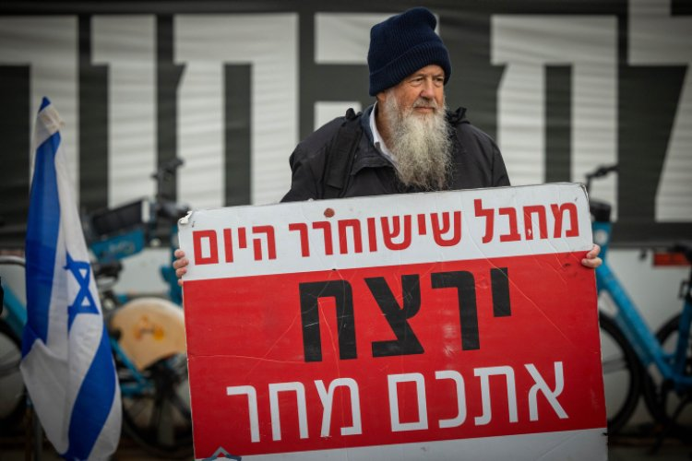
פרשת גבעון – כריתת ברית
רמב"ן דברים פרק כ פסוק יא
ודע כי ענין אנשי גבעון היה מפני שלא היו יודעין משפטם של ישראל בקריאת השלום, והקדימו קודם שתבא להם פרוסדיטגמא של יהושע, ולכך אמרו (יהושע ט כד) ונירא מאד לנפשותינו.
או שלא רצו מתחילה לשמוע לדברי יהושע, ובסוף פחדו, ועשו עצמם נכרים דכתיב (שם פסוקים ג ד) ויושבי גבעון שמעו את אשר עשה יהושע ליריחו ולעי ויעשו גם המה בערמה, והיה מועיל להם עוד, שלא יהיו להם לעבדים אלא יהיו עמם בעלי ברית.
ומפני זה הקפידו עליהם, והיו נהרגין אלמלא שבועת הנשיאים, מפני שהיה עליהם לקבל מסים ושעבוד כמו שאמרנו, והם כרתו להם ברית להיותם שוים להם ובעלי ברית ועוזרים זה לזה במלחמותיהם, ועשו עמהם שלום לפי שהיו סבורין שהם ערים רחוקות מאד מן העמים שאין דעתם לבא עליהם כלל.
ולפיכך קלל אותם יהושע ואמר (שם פסוק כג) ועתה ארורים אתם, שהם מן העמים הארורים אשר אררם ה', ועשה להם כמשפט הראוי להעשות בהם לקיים מה שנאמר למס ועבדוך, שיהיו חוטבי עצים ושואבי מים לעדה ולמזבח ה', והוא המס והשעבוד כמו שפירשנו.

Slide 55
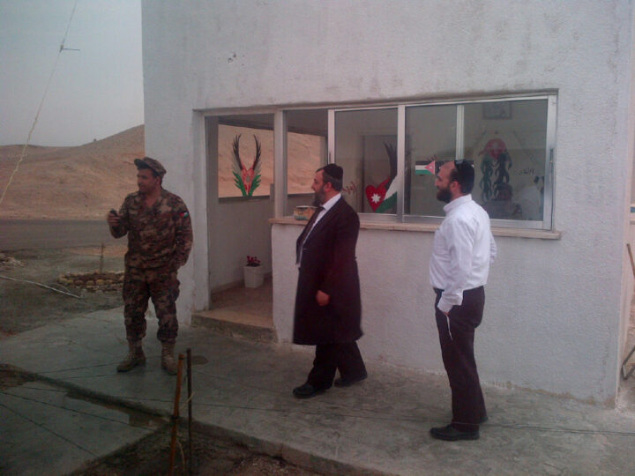
הגבלות מלחמה
חשוב לציין שהתורה גם מציבה מגבלות על הלחימה:
לפני שפותחים במלחמה נגד עיר כלשהי יש לקרוא לה לשלום ולאפשר לה להיכנע.
לדעת הרמב"ם (הלכות מלכים ומלחמות ו, א) דין זה חל גם על שבעת עממים ועמלק, שגם להם יש לקרוא לשלום, ואם הסכימו לקבל על עצמם שבע מצוות בני נח ולהיות משועבדים לישראל, אין משמידים אותם.
באשר למלחמת הרשות, נגד עמים וערים מחוץ לגבולות הארץ, חכמים סייגו במידה רבה את האפשרות של המלך לצאת אליה, והתנו זאת באישור אלוקי של האורים ותומים ובאישורם של הסנהדרין (עי' ברכות ג, ב; רמב"ם הלכות מלכים ה, ב).

Slide 56
פתח מילוט
כמו כן קיימת הלכה לפיה אין להקיף את האויב במצור מארבע רוחותיו, אלא יש לאפשר לו פתח מילוט מרוח רביעית (רמב"ם שם ו, ז).
המפרשים נחלקו בשאלה האם הלכה זו נובעת מרחמים על האויב או משיקולים תועלתיים, שלא לדחוק אותו לפינה ולגרום לו להילחם בחירוף נפש, אלא להבריח אותו במקום זאת. על כל פנים זוהי מגבלה מסוימת על הטוטאליות של המלחמה.

Slide 58
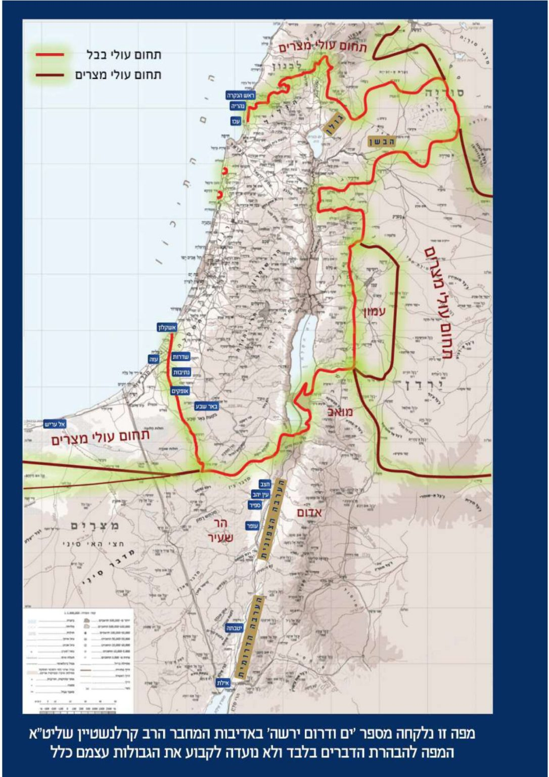
מלחמה בימינו
דיני המלחמה הכתובים בתורה נתנו על רקע מציאות מסוימת, ויש לבחון אותם לאור זה.
באותה תקופה השמדת אוכלוסיית האויב היתה אז נוהל מקובל, והתורה לא חידשה "היתר" לכך, אלא להפך - הגבילה זאת לשבעת עמי כנען ולעמלק בלבד, ואסרה זאת ביחס לעמים אחרים, ואף הוסיפה מגבלות אחרות על הלחימה, כמו קריאה לשלום, השארת רוח רביעית ועוד.
מלחמות המצווה של ישראל מבטאות את מלחמת הצדק נגד הרשע על פי הציווי האלוקי, ויתכן שאילו היינו חיים באותה תקופה ומכירים את אותם העמים, היינו מבינים זאת טוב יותר.
עם זאת, בכל הנוגע להלכה למעשה בימינו, אין פוסקים ישירות מתוך פסוקי התורה, אלא ההכרעה מסורה בידי החכמים והרבנים שיורו בפועל כיצד לנהוג לנוכח השיקולים השונים.

Slide 59
האסלאם מול המודרנה
האסלאם בנוי על שלוש עקרונות חשובים.
שלטון האל. באמצעות החוק האלוקי.
מעמד הפרט מול הקבוצה – הפרט צריך להשתעבד לכלל.
הקולקטיב שולט. ולכן מותר לציבור להורות לפרט כיצד להתנהג ולהעניש אותו שאינו מתנהג כראוי.
צניעות האדם. ובמיוחד האישה.
בערבית הצניעות – האישה היא ערווה, ופיתוי, והיא אחראית שלא לגרום לגברים פיתוי.
המודרנה המערבית:
כאשר הדפוס החל במאה ה 16, הוא הגיע למזרח התיכון רק במאה ה 19.
ורק במאה ה 20 מתחיל למזרח התיכון:
השלטון מהאדם ולא מהאל.
Notes:
● נייד: 054-4778908

